Slide 1
A kommunikációra alapozó elméletek
Szociálpszichiátriai iskolák

Slide 2
Kommunikáció
Információátadás mindenféle rendszerben
Az emberi kommunikáció elméletei:
interperszonális kommunikáció: Bateson, Watzlawick
tranzakcióanalízis

Slide 3
Alapfogalmak
Kommunikátor
Kódolás
Továbbítás
Dekódolás
Befogadó

Slide 4
Gyakorlat
Milyen tényezői lehetnek az emberi kommunikációnak a kétszemélyes kommunikációban? Jellemezzen közülük egyet!

Slide 5
A kétszemélyes szituáció szempontjából
Tartalom
Kód
Szituáció
Kontextusban elfoglalt hely
A kommunikáló személyiség változói
A kommunikáció címzettje

Slide 6
A társadalmi kommunikáció rendszere
Normák, szabályok
Szerepek

Slide 7
Családi rendszeren belüli kommunikáció
Bateson, Jackson, Haley, Watzlawick
Családterápia

Slide 8
A kommunikáció csatornái
Verbális
Társadalmi csoportok különböznek
Speciális csoportok speciális elvárásai
A jelentés különbségei
Utalások
Nem-verbális
mimika, tekintet, vokális, mozgásos jellemzők
Kulturális szignálok

Slide 9
Dinamikai alapelvek
A kommunikáció szükségszerű
Többcsatornás és többszintű
Digitális vs analógiás
Tagolt
Egyenrangú vs egyenlőtlen
Reciprocitás uralkodik
Vétele és emissziója pszichológiai szükséglet
A hírközlésen kívül promotív is

Slide 10
Gyakorlat
Válasszanak ki egy alapelvet, értelmezzék, és mondjanak rá példákat!

Slide 11
A metakommunikáció
Minősíti a kommunikációt: kommunikáció a kommunikációról

Slide 12
A szocializáció mint kommunikációs folyamat
A gyermeki személyiség minden fejlődési lépése egy kommunikációs rendszerben történik

Slide 13
A személyiségzavarok kommunikációs eredete
Bateson: A double-bind kapcsolat
Létrejötte:
Interkommunikatív kapcsolat 2 vagy több ember között: kötő – áldozat
Ismételten tapasztalja az áldozat
Kezdete: elsődleges negatív verbális parancs
Ezzel egyidőben vagy röviddel utána nonverbálisan ellenkező értelmű parancs
A harmadik parancs az áldozatot a helyzetben rögzíti
Közvetlen következmény: szorongás, szétszakítottsági reakció

Slide 14
A paradox cselekvési felszólítások a double-bind kapcsolat jellemzői
Az egyén olyan kapcsolatban van, amelyben létfontosságúnak tűnik számára eldönteni, hogy milyen fajta üzenetre kell reagálnia
Olyan helyzet foglya, amelyben a kapcsolat másik résztvevője kétfajta, ellentmondó üzenetet közvetít
Az egyén nincs abban a helyzetben, hogy a közölt üzenettel kritikusan helyezkedhessen szembe, nem észlel metakommunikatív megerősítést

Slide 15
A családi zavarok háttere
A nevelő személyek egyike elutasítást mutat, ha gyereke azzal közelít hozzá, hogy szeretetet kapjon vagy mutasson
A rejtett ellenségességet tagadják és látszólag szeretetteljes viselkedéssel fedik el.
A másik szülő vagy hallgatólagos szövetséges vagy túl gyenge vagy belátástalan, és nem tudja kiszabadítani a gyereket a double-bind helyzetből

Slide 16
Hogyan lehet kiszabadulni a double-bind kapcsolatból?
A kommunikáció elemzésével
Nyíltabb válasszal
Humorral felfedve a double-bind helyzetet
Elhagyva a terepet

Slide 17
Gyakorlat
Reprodukáljunk egy kettős-kötést!

Slide 18
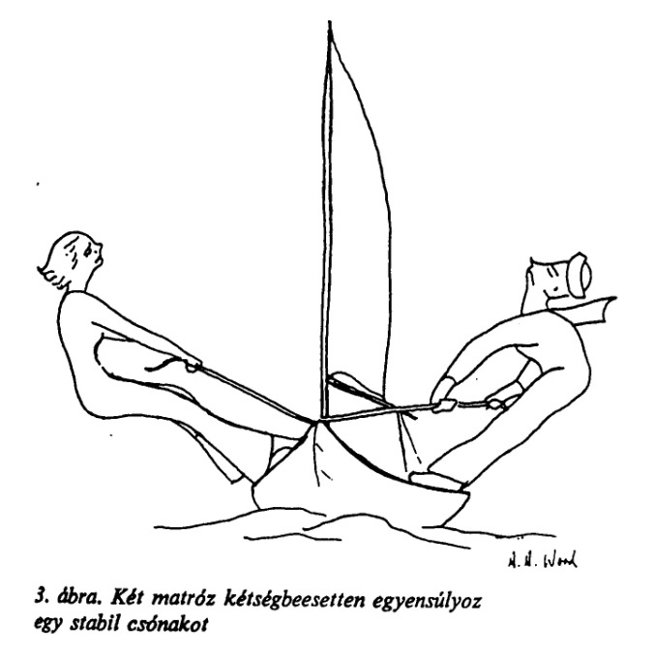
Watzlawick a változásról
Elsőfokú változás ↔ másodfokú változás
Nehézség → kísérletek a megoldásra → ugyanannyiból még több → probléma

Slide 19
A helytelen problémakezelés fajtái
A cselekvés szükséges, de nem cselekszenek
Megváltoztathatatlan dolgon akarnak változtatni
Rossz szinten cselekszenek

Slide 20
A problémamegoldás másodfokú változást igényel
Azon dolgozik, ami az elsőfokú változás szempontjából megoldásnak tűnik
Józan ésszel ellentétesnek tűnik (van benne paradox elem)
A technikák az itt-és-mostra vonatkoznak
Kiemelik a helyzetet az eddigi megoldáskísérletek keretéből

Slide 21
Gyakorlat
Adjunk paradox utasítást a következő esetekben:
túlvédő édesanya szorong, ha gyermeke késik
lázadó tinédzser állandóan provokálja szüleit
félénk hallgató attól tart, belesül nyilvános előadásába
pókfóbiás lány tanyára utazik nyaralni

Slide 22
A változás nyelve
Analóg nyelv
Képi, primitív verbális
Gestalt
Primer folyamat
Téri, zenei, szaglási
Időtlen
Digitális nyelv
Verbális
Logikus, részletező
Szekunder folyamat
Idői szenvencialitás

Slide 23
A terápia feladata
A világképet igazítani a világhoz: a világkép jobbtekei funkció, ugyanakkor a terápiás beavatkozások általában bal-tekei digitálisak
A technikának a jobbtekét kell mozgósítania:
jobbtekei nyelvi patternek használata
balteke blokkolása
különleges viselkedési előírások

Slide 24
A tranzakcióanalízis
Eric Berne
Énállapotok
Tranzakciók
Játszma
Sorskönyv

Slide 25
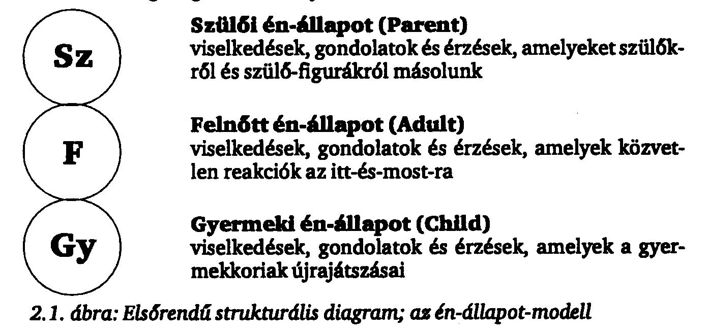
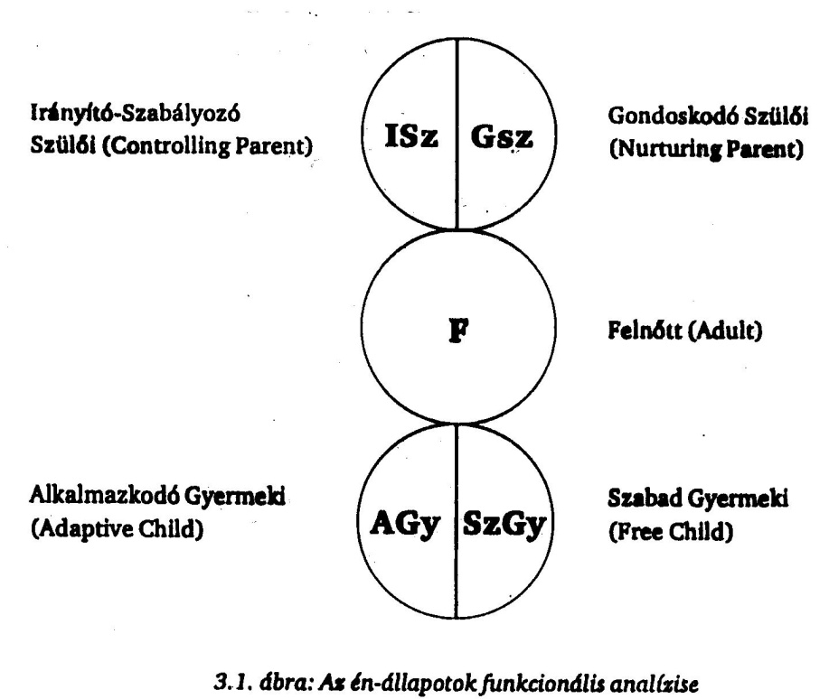
Énállapot-modellek

Slide 26
Gyakorlat
Mondja el párjának, milyen énállapotokat élt át reggel óta!

Slide 27
Egogram

Slide 28
Gyakorlat
Készítse el saját egogramját, és beszélje meg párjával!

Slide 29
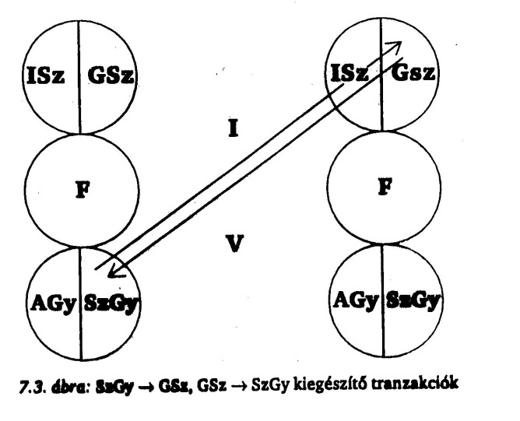
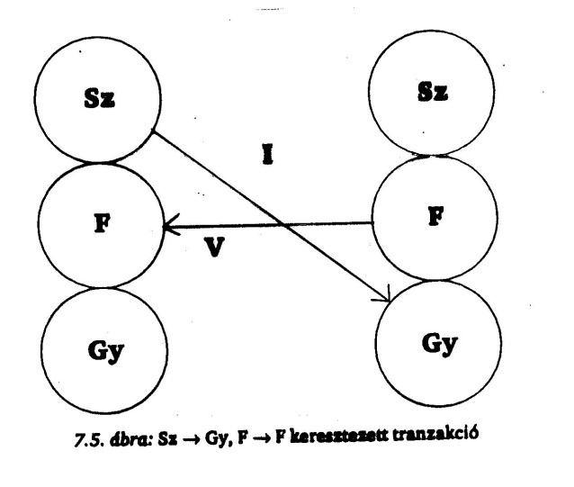
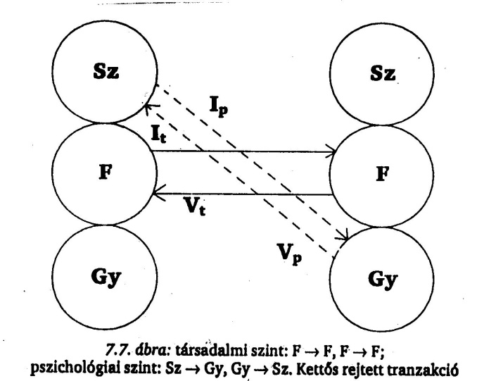
Tranzakciók

Slide 30
Gyakorlat
Van-e olyan tranzakció-forma, amelybe – úgy érzi – valakivel szemben „beragadt”?
Hallgassa meg, mit tennének a csoport többi tagjai a „kilépésért”?

Slide 31
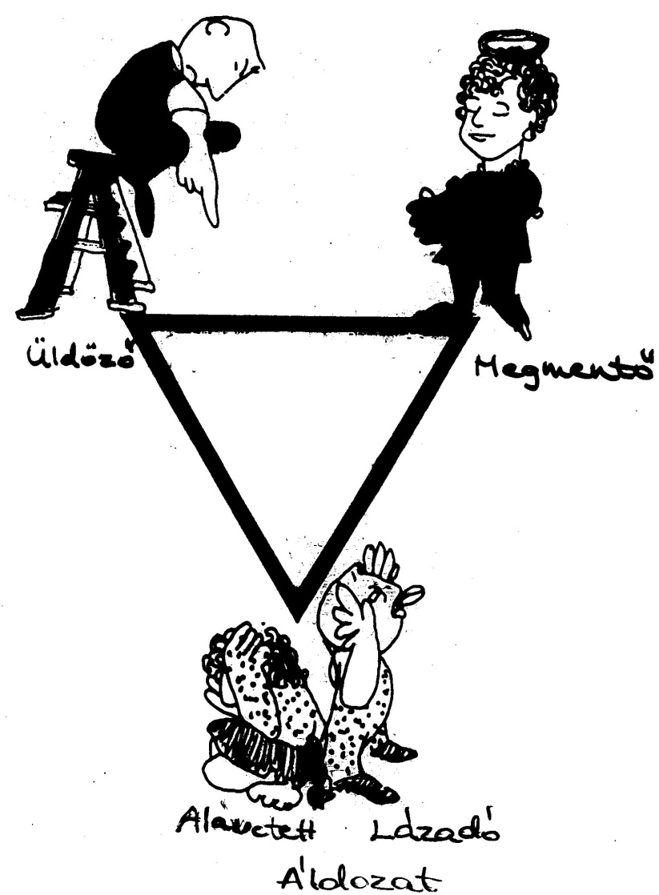
A játszma

Slide 32
Gyakorlat
Van-e olyan helyzet, amely ismétlődően fordul elő az életében, és felteszi a kérdést: „Miért történik ez velem újra meg újra?”
Milyen szereppel kezdi és milyen szereppel fejezi be?

Slide 33
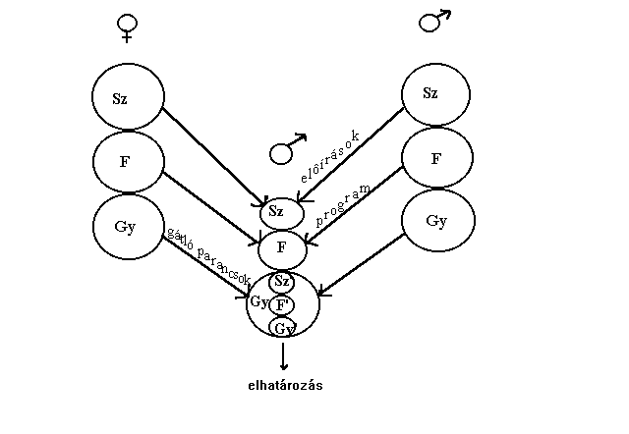
Sosrkönyvi mátrix

Slide 34
Gyakorlat
Van-e olyan irreális félelme vagy olyan szituáció, ami különösen stresszelő, ami valamilyen gyermekkori döntésből eredhet?

